Slide 1
VRFrameLink Unityプロジェクトの作り方

Slide 2
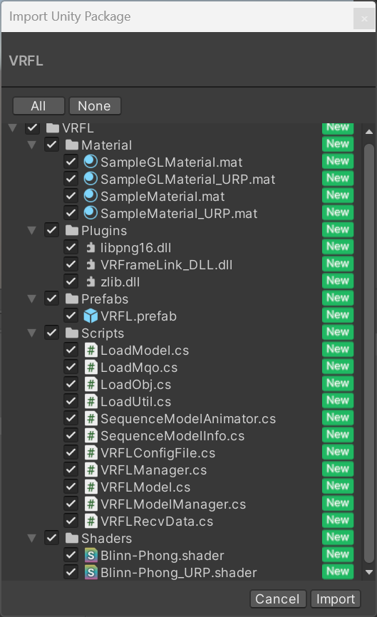
VRFL.unitypackage を追加する
Unity のプロジェクトを作成してパッケージ XR_Frame/Unity/Package/VRFL.unitypackage をドラッグ&ドロップします。
Import Unity Package が出てきたら、全て選択してImportします。

Slide 3
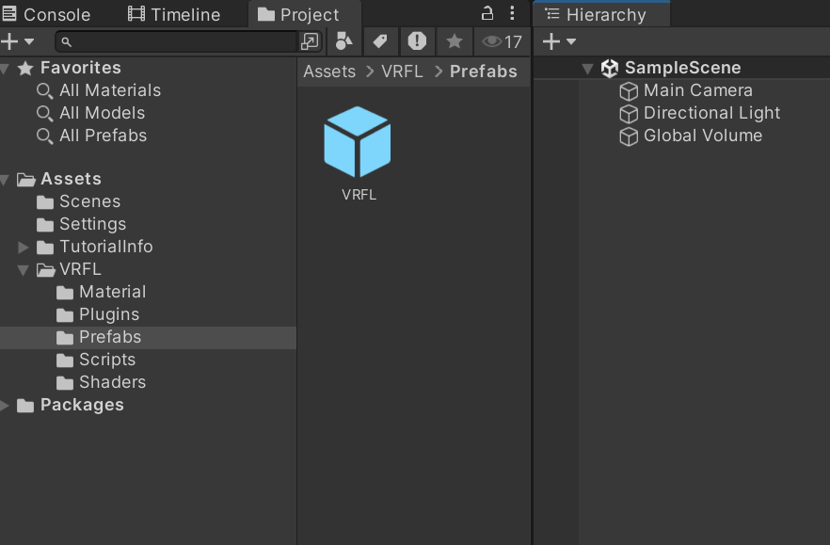
VRFLプレハブの追加
パッケージの組込みで Project の Assets フォルダに "VRFL" フォルダが追加されます。
この中から "VRFL/Prefabs/VRLF.prefab" をドラッグ&ドロップでHierarchyに追加して下さい。

Slide 4
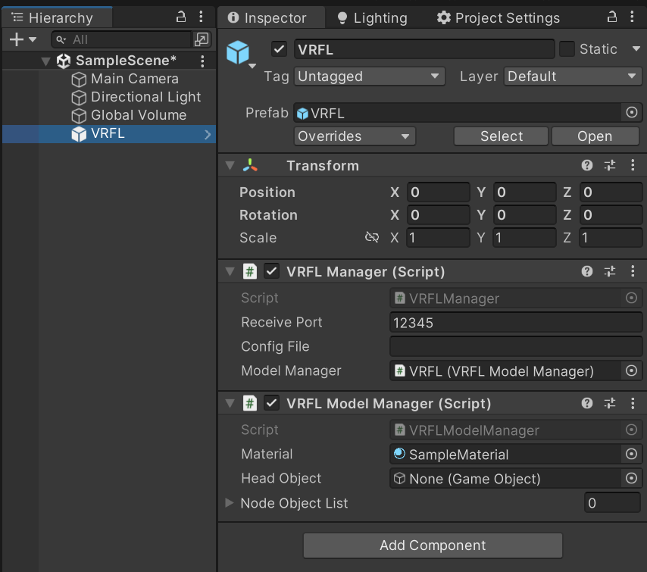
VRFLプレハブの設定
追加した Prefab のスクリプトに設定を記入して下さい。
VRFL Manager
RecievePort : VRFL からデータを受信するポート番号 フレームワーク側の `VRFL::InitializeSim()` に指定するポート番号と同一
Config File : 設定ファイル名 Editor のルートフォルダ、又は実行ファイルのあるフォルダからの相対パスで記述。空欄の場合は "VRConfig.csv" が使われます。
VRFL Model Manager
Material : 適用したいMaterialを設定します。Universal Render Pipeline の場合は Assets/VRFL/Material/SampleMaterial_URP （または、URPに対応したMaterial）を設定します。
HeadObject : シーン中の描画用カメラを指定します。※Unity側でカメラのトラッキングを行う場合は指定不要です。

Slide 5
VRConfig.csvの配置
Config File でパス指定を行っていない場合は、Unity プロジェクトのルートフォルダに VRConfig.csv を配置します。
Build した場合は、exe を出力したフォルダに配置します。
1,handR,../../XR_FrameV2025_1125/models/handR.mqo,0.12,dummy1
2,handL,../../XR_FrameV2025_1125/models/handL.mqo,0.12,dummy2
3,heart,../../XR_FrameV2025_1125/objmodel/heart/test_%i.obj,0.001,Sequence=true;FPS=30;FrameCount=30;ReuseMaterial=true

